Slide 1
e-Prelude.com
Visite guidée - session 5
Les commandes clients
Métier concerné : le Commercial

Slide 2
La structure du logiciel
S1
Articles
Plans
moyen terme
Prévision
d’activité
S2
S5
Nomenclatures
Données
techniques
Programme de
production
Commandes
S6
Ressources
Stocks
S4
S3
Calcul des
besoins nets
Gammes
Livraisons
Ordres de
fabrication
Ordres d’achat
S8
S10
Comptabilité
industrielle
Ordo
Lancement
Achats
Appro
Suivi de
fabrication
Réception
S7
S9
Notes:
A gauche en jaune, le bloc de gestion des données techniques
Cliquer sur un pavé pour accéder directement à la diapo détaillée
Des boutons RETOUR figurent sur ces diapo pour revenir ici.

Slide 3
Le calendrier d’activité
Définit les périodes de travail de l’usine
Est entré par semaine, jour par jour
Une activité journalière est spécifiée par
  une heure de début
  une durée (heures décimalisées)
On peut définir une semaine standard que l’on reporte sur d’autres semaines
Les jours travaillés possèdent une durée non nulle

Slide 4
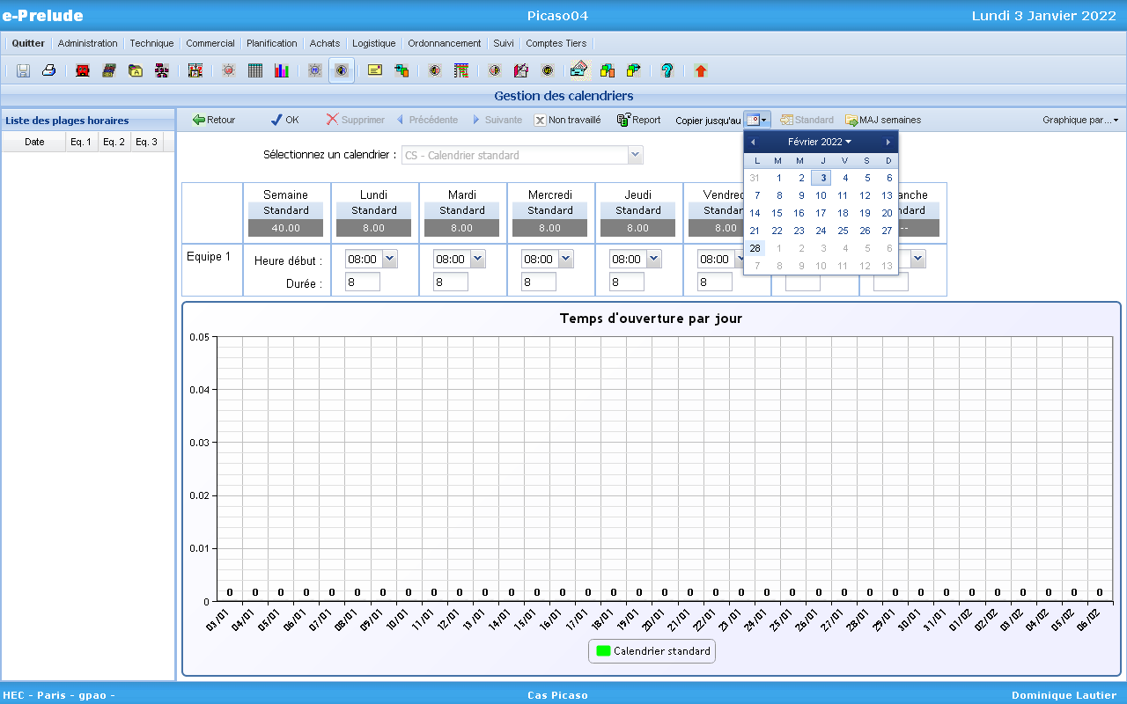
Entrée du calendrier d’activité
Accès : Menu Planification, Option Gestion des calendriers
1- Mise à jour de la semaine standard
3- Report sur le
jour suivant
4. Valider
5. Copier jusqu’au 28 février
2- Heure de début et durée de la plage

Slide 5
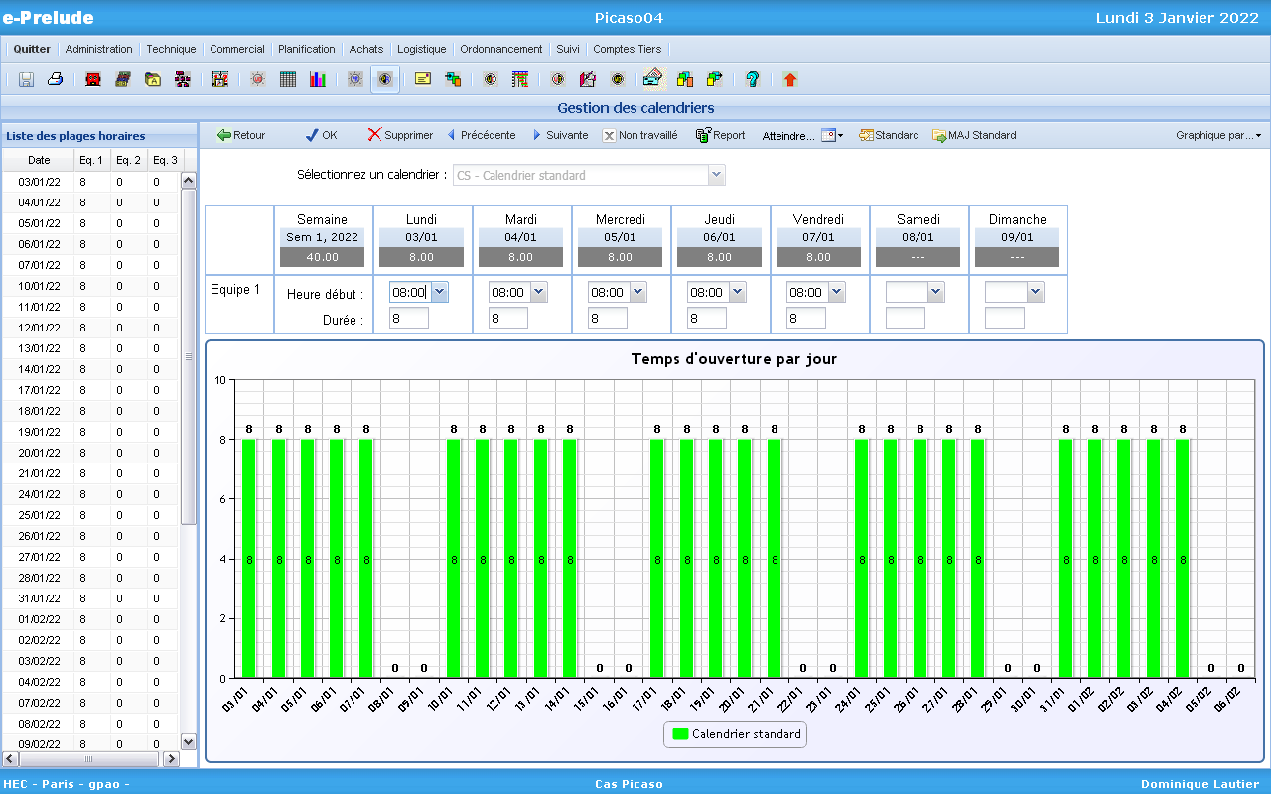
Le calendrier d’activité
Accès : Menu Planification, Option Gestion des calendriers

Slide 6
Le processus commercial
Logistique
Commercial
Client
Saisie de la commande
Commande
Livraison sur stock ou fabrication à la commande
Préparation de la commande
Expédition de la commande
Bordereaux de préparation
Bordereaux d’expédition
Marchandise
Facturation de la commande
Facture
Enregistrement du règlement
Règlement

Slide 7
La saisie des commandes clients
But : enregistrer les commandes prévisionnelles et fermes
Procédure :
  Identifier les clients
  Saisie des commandes (en-tête et lignes)
  Validation des commandes

Slide 8
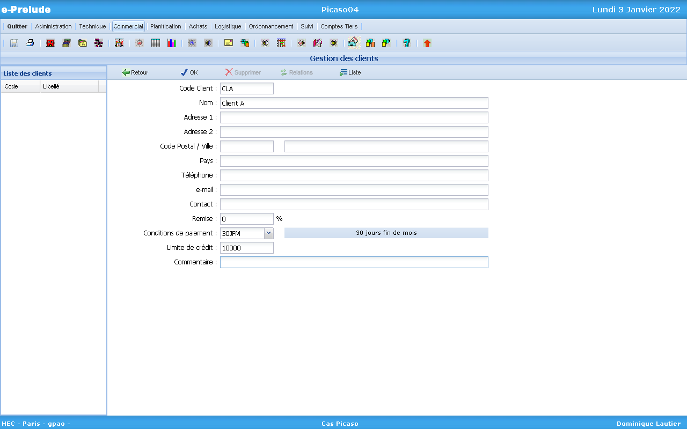
La saisie des clients
Accès : Menu Commercial, Option Gestion des clients
1- Identifier le client
par son code
et son nom
Les autres zones
sont facultatives
4 -Valider
2- Sélectionner les conditions de paiement
3- Entrer la limite de crédit autorisée

Slide 9
Structure des commandes clients
Client A
Commande 1
Ligne 1
Art X, qté 10
Ligne 2
Art Y, qté 5
Commande 2
Ligne 1
Art X, qté 20
Client B
Commande 3
Ligne 1
Art Z, qté 3
Ligne 2
Art Y, qté 8
Commande 4
Ligne 1
Art X, qté 10
Ligne 2
Art T, qté 100
Ligne 3
Art U, qté 200

Slide 10
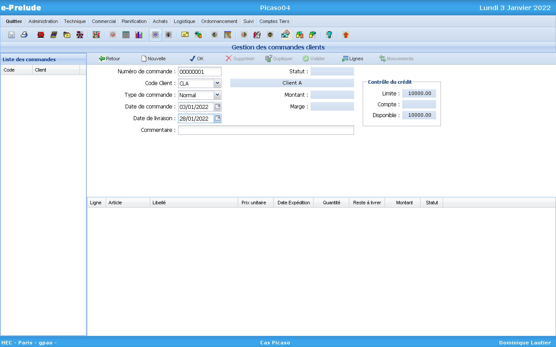
Les en-têtes de commande
Accès : Menu Commercial, Option Gestion des commandes clients
4 –Cliquer sur ‘Lignes’
1- Bouton ‘ Nouvelle ’
Affectation du premier
numéro disponible
2- Sélectionner le client
3- Saisie de la date
de livraison

Slide 11
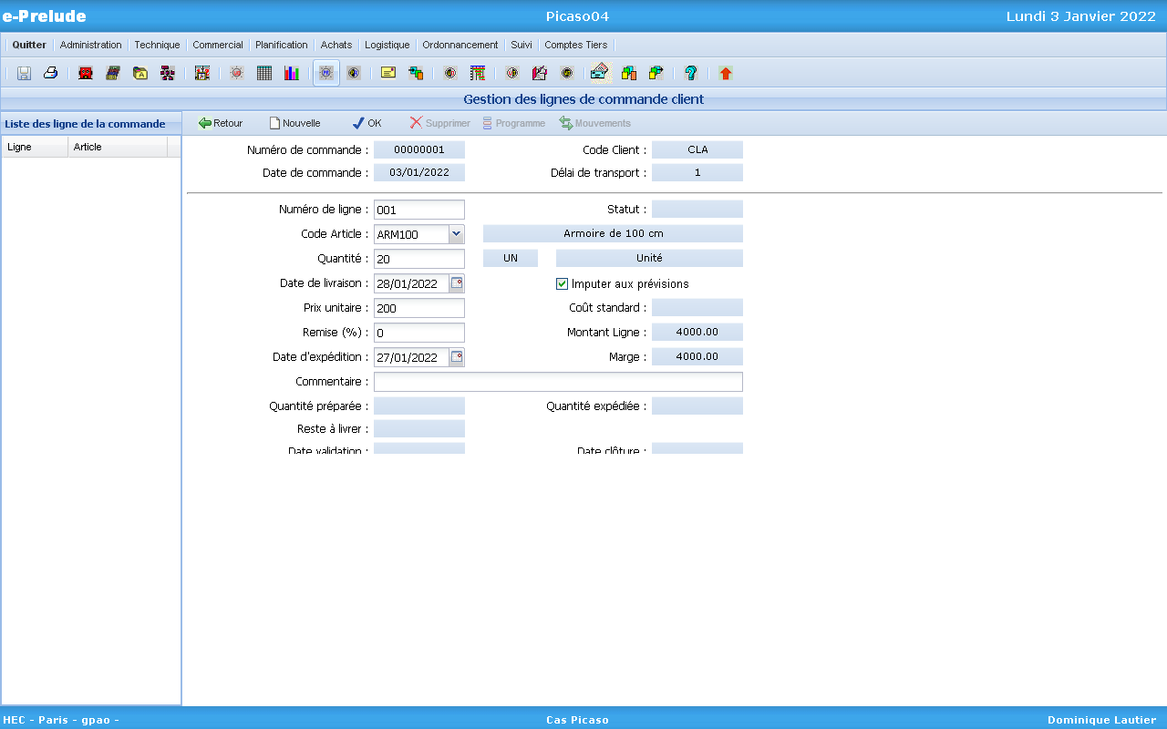
Les lignes de commande
5- Valider
2- Sélection de l’article
commandé
1- Bouton ‘ Nouvelle ’
Affectation du premier
numéro disponible
3- Saisie de
la quantité
4- Saisie du
prix de vente
Saisir les autres lignes de la commande ou Retour

Slide 12
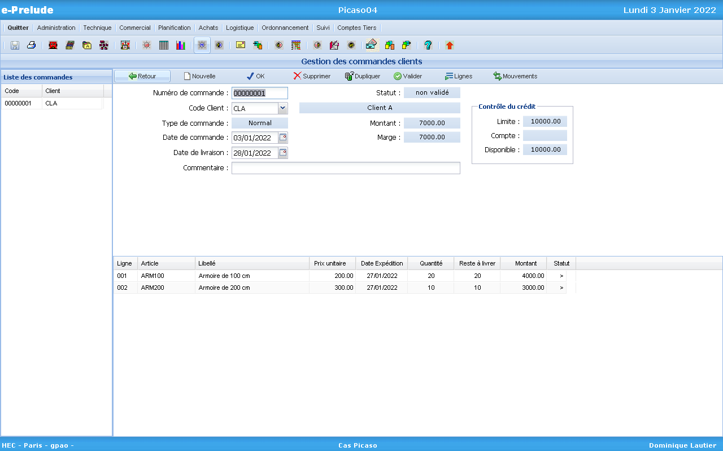
La commande client

Slide 13
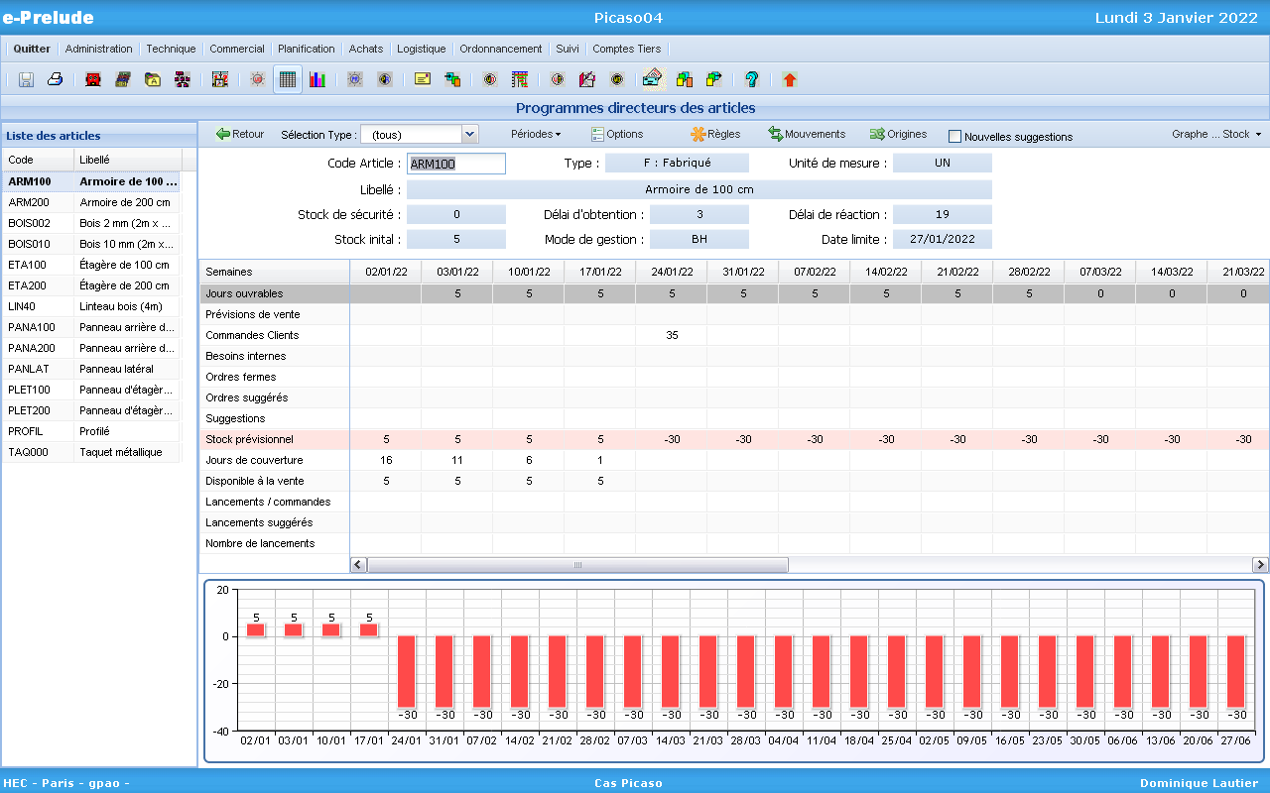
Le programme directeur
Accès : Menu Planification, Option Programmes directeurs
Les lignes de commande
apparaissent dans le
programme directeur

Slide 14
La validation des commandes
Tant qu’une commande n’est pas validée, elle peut être modifiée ou supprimée
La validation empêche toute modification ultérieure ; c’est un engagement vis-à-vis du client ; il reçoit une confirmation de commande
On ne doit donc valider une commande que lorsque l’on s’est assuré de sa faisabilité dans les délais demandés par le client

Slide 15
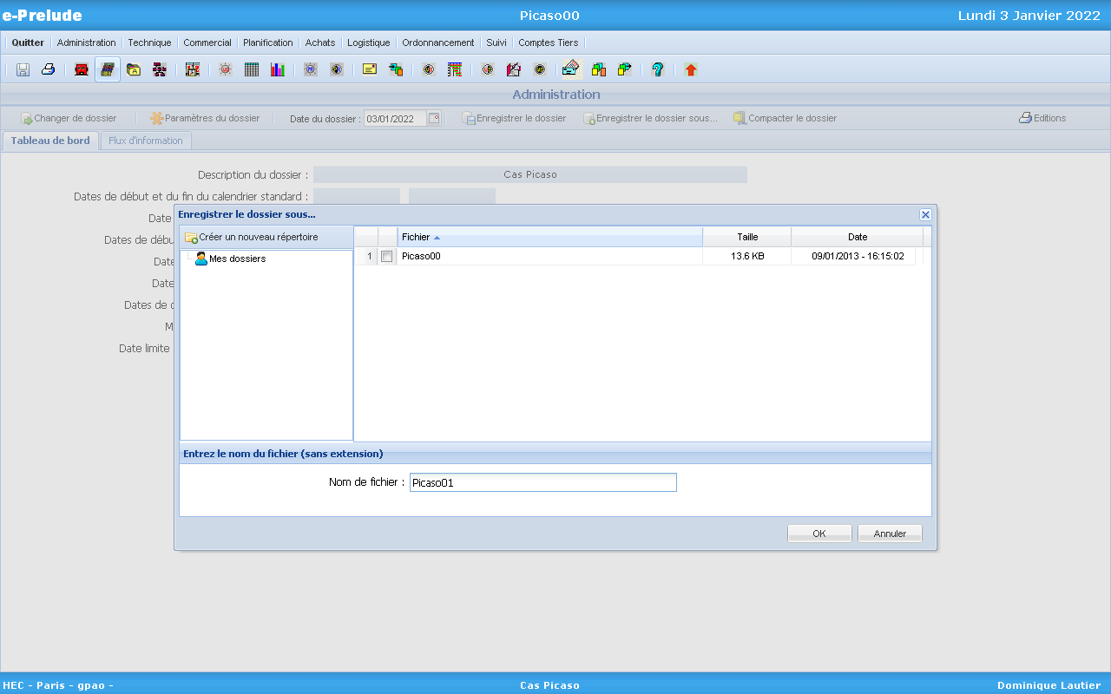
Enregistrer la session 5
Accès : Page Administration
1- Enregistrer le dossier sous…
2- Entrer Picaso05
3- Valider

